Slide 2
聚集顶级专家，权威编写
中国抗癌协会组织全国顶级的肿瘤临床专家、体检专家，结合相关诊疗指南及肿瘤筛查经验，精心撰写了《中国抗癌协会癌症筛查科普指南》
系统、全面，实用
指南针对我国目前高发的14种常见癌症的预防与筛查方法等核心知识做了权威整理，以建立权威的癌症早筛核心知识体系
首本面对公众的肿瘤筛查科普指南
有助于提升公众对癌症预防与筛查知识的知晓率，指导公众积极进行癌症的预防，定期科学的早期筛查

Slide 3
编委会成员
编委会成员(按姓名拼音排序)
曹 骥 广西省肿瘤医院
陈 鹏 天津医科大学肿瘤医院
陈旭升 天津医科大学肿瘤医院
陈奕贵 福建省肿瘤医院
程幼夫 四川省肿瘤医院
崔久嵬 吉林大学第一医院
冯 梅 四川省肿瘤医院
耿 刚 内蒙古中医院
郭 鑫 哈尔滨医科大学第四医院
胡培英 浙江省人民医院
姜文珍 湖北省肿瘤医院
李宏彬 天津医科大学肿瘤医院
李 凌 江西省妇幼保健院
李 明 北京大学肿瘤医院
李秀琴 中国医科大学附属盛京医院
刘丽峰 天津医科大学肿瘤医院
刘先领 中南大学湘雅二医院
刘彦玲 吉林省肿瘤医院
刘宇英 中山大学肿瘤防治中心
刘运泳 辽宁省肿瘤医院
吕 蕾 浙江省肿瘤医院
马 洁 云南省肿瘤医院
南永刚 陕西省肿瘤医院
齐立强 中国医学科学院肿瘤医院
王 静 安徽济民肿瘤医院
王国庆 陕西省肿瘤医院
王建正 河南省肿瘤医院
王 勐 天津医科大学肿瘤医院
王冉冉 包头市肿瘤医院
王小梅 厦门弘爱医院
王晓健 江西赣州市肿瘤医院
王 巍 中国医科大学附属第一医院
王 鑫 中国医学科学院肿瘤医院
王洋郁 福建省肿瘤医院
魏丽娟 天津医科大学肿瘤医院
吴建中 江苏省肿瘤医院
武爱文 北京大学肿瘤医院
徐 泉 中国医学科学院肿瘤医院
徐志坚 中国医学科学院肿瘤医院
张 彬 天津医科大学肿瘤医院
张 群 江苏省人民医院
张 钰 天津医科大学肿瘤医院
张海燕 重庆大学附属肿瘤医院
张宏艳 中国人民解放军陆军总医院
张 凯 中国医学科学院肿瘤医院
张韶凯 河南省肿瘤医院
张 旭 海南省肿瘤医院
郑 莹 复旦大学附属肿瘤医院
郑向前 天津医科大学肿瘤医院
周永春 云南省肿瘤医院
庄 翔 四川省肿瘤医院
主编
支修益 首都医科大学宣武医院
田艳涛 中国医学科学院肿瘤医院
陈万青 中国医学科学院肿瘤医院
王丹波 辽宁省肿瘤医院
副主编
刘 红 天津医科大学肿瘤医院
陈小兵 河南省肿瘤医院
刘俊田 天津医科大学肿瘤医院

Slide 4
目录
01.
癌症早筛的意义
02.
癌症早筛的实施
03.
常见癌症的筛查策略

Slide 5
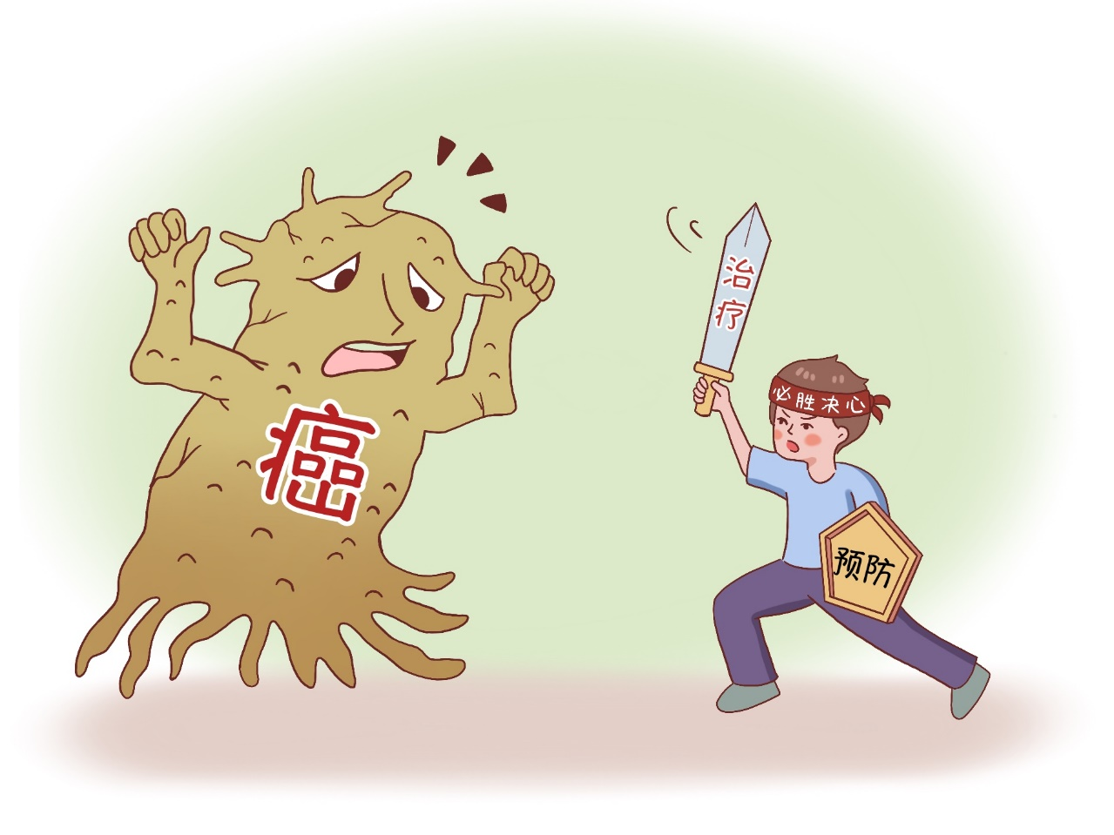
一、癌症早筛的意义
01
癌症可防可筛
肿瘤作为一种慢性疾病，癌症严重威胁着人们的健康。
随着医学的发展，人们对癌症的认识逐渐加深，尤其意识到了癌症的病因预防和早诊早治的重要性，并且临床医学诊疗技术也在不断提高，人们对癌症预防、治疗的现状，较之以前得到了很大的改善。
定期参加癌症的早期筛查，远离癌症的威胁，并非难事。

Slide 6
一、癌症早筛的意义
早期癌症筛查
三级预防
在肿瘤的二级预防中，筛查是早期发现肿瘤、提高治愈率、降低死亡率的最重要手段之一。早发现癌症意味着更有效的治疗甚至治愈。
世界卫生组织指出：“癌症中1/3是可以预防的，1/3是可以治愈的，1/3的患者经过积极治疗可以延长寿命。
一级预防是指病因预防，即明确地告知大众各种致癌因素，并合理规避。
二级预防是“三早预防”，即早发现，早诊断，早治疗。
三级预防是临床后预防。

Slide 7
一、癌症早筛的意义
适合筛查的癌症
并非所有癌症都有成熟或公认的人群筛查方案，适合进行人群筛查的肿瘤应具有如下特征
发病率较高
预后不佳，死亡率高
有可能检出“播散前期”的肿瘤
有适合的筛查的方法的肿瘤
被筛选出的可疑病例有早期确诊方法
存在有效并可能实施的治疗方法的肿瘤
癌前病变的概念
所谓癌前病变是指如若继续发展下去，就可能发生癌变的某些病变，例如：黏膜白斑，交界痣，慢性萎缩性胃炎，结直肠的多发性腺瘤性息肉及某些良性肿瘤等。
癌前病变并不是癌，也不意味着必然发展为癌。

Slide 8
二、癌症早筛的实施
全身症状
防癌体检
癌症早期症状
防癌体检是指在机体没有出现不适的情况下，进行一系列有针对性的医学检查，能够发现已存在于身体中的早期或在可治愈期的癌症。
“八大警报”作为考虑肿瘤早期征兆的参考：
可触及硬结，例如乳房、皮肤的硬结
疣（赘瘤）或黑痣有明显变化
持续性消化不正常
持续性嘶哑、干咳及吞咽困难
月经不正常，大出血，月经期外出血
鼻、耳、膀胱或肠道的不明原因出血
不愈的伤口，不消的肿胀
原因不明的体重减轻

Slide 9
二、癌症早筛的实施
常用影像学方法
磁共振成像（MRI）
PET-CT
超声检查
CT检查
内镜检查
MRI无放射性损伤，对脑和软组织的观察效果极佳，由于费用较高、耗时较长，不作为常规防癌体检项目。但MRI可用于乳腺癌高危人群的筛查。
PET-CT在定位肿瘤原发病灶、肿瘤分期、治疗方案指导等方面具有一定的价值。但PET-CT在健康人群中筛查出肿瘤的比例较低，因此并不建议将其作为常规的体检项目。
超声检查无创、无放射、经济便捷，能对病灶进行定位和测量。
在防癌体检中，超声依然是最常应用的检查手段之一。
在实体肿瘤的诊疗中，CT占据着极其重要的地位。考虑到CT的辐射剂量和价格，目前仅推荐对肺癌高危人群采用低剂量螺旋CT筛查。
对于食管、胃、结直肠等空腔脏器，内镜是最敏感的检查方法。建议40岁以上的人群应常规行胃镜、肠镜的基线检查。
02
04
01
03
05

Slide 10
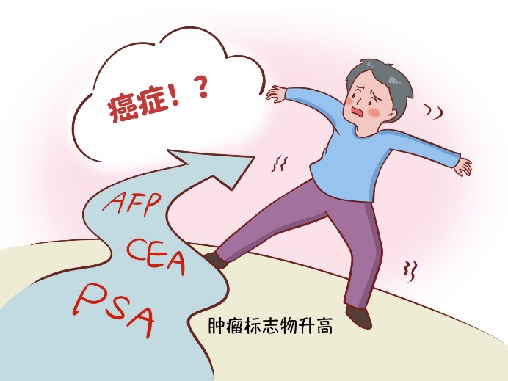
二、癌症早筛的实施
肿瘤标志物
在肿瘤高危人群的防癌体检中，肿瘤标志物的检测还是非常有必要的。具有较高参考价值的肿瘤标志物包括：
(1)甲胎蛋白（AFP）
(2)前列腺特异性抗原（PSA）
(3)癌胚抗原（CEA）
(4)CA125
(5)CA199
其他常见的肿瘤标志物还有CA153、CA724、CA242、NSE、HCG等。由于绝大多数肿瘤标志物与肿瘤并不是一一对应的关系，同一肿瘤可引起多种肿瘤标志物的升高，一种肿瘤标志物升高也可能是由多种肿瘤导致的，因此临床上常采用肿瘤标志物组合来提高检测的准确性。
但值得注意的是，许多生理因素、药物、不良生活习惯、炎症及良性肿瘤等也可能造成肿瘤标志物的升高。
因此，肿瘤标志物升高不一定表示得了癌症。同样，肿瘤标志物阴性，也不能完全排除癌症的可能，不应掉以轻心。

Slide 11
二、癌症早筛的实施
新型早筛技术
液体活检作为一种非侵入性的新型辅助检测方法，在肿瘤的早期筛查诊断、疗效监测以及预后评估监测方面应用越来越广泛，具有较好的可接受性和实时监测能力。
目前液体活检对象主要包括：游离肿瘤细胞（CTC）、循环肿瘤DNA（ctDNA）、外泌体、循环RNA、肿瘤相关血小板等。其中CTC和ctDNA检测是近年来发展最迅速的两个研究领域，在肺癌、肝癌、肠癌等的早期筛查中显现出较好的应用前景。
有研究表明，采用荧光定量PCR技术进行多靶点DNA甲基化联合检测（SHOX2甲基化、RASSF1A甲基化和PTGER4甲基化），有望提高早期肺癌的检出率。
近年来研究发现，在结直肠癌患者血浆样本中Septin9、SDC2及BCAT1三基因启动子区域呈高度甲基化，采用荧光定量PCR技术进行血浆三基因DNA甲基化联合检测，对结直肠癌的早期筛查具有重要意义。
随着技术的进步和研究的深入，越来越多的液体活检技术被开发出来，基于ctDNA(循环肿瘤 DNA)的液体活检和基于cfDNA全基因测序，以片段大小分布、核小体印迹、拷贝数变异、末端序列多维度分析为核心的液体活检技术，在肝癌早筛中展现出重要价值。突变和甲基化的共同检测及其与蛋白生化等传统标志物的联合应用，可以获得更好的筛查效果。另外，cfDNA全基因测序多维度分析液体活检技术在多癌种早期筛查上也显现出较好的应用前景。

Slide 12
二、癌症早筛的实施
其他检查
血、尿、便三大常规检查也可以从中发现癌症的蛛丝马迹。
甲状腺的触诊、肛门指检、乳腺触诊等体格检查也是一种简单有效的方式。
还有如幽门螺杆菌（HP）、人乳头瘤病毒（HPV）、宫颈刮片或TCT等细胞学检查以及基因检测等在筛查中都有重要作用。

Slide 13
三、常见癌症的筛查策略
01
肺癌
高危人群
筛查策略
正在吸烟或曾经吸烟，且吸烟指数≥400（吸烟指数=每天吸烟支数×吸烟的年数）
长期暴露于恶劣环境或职业致癌物的人群
合并慢性阻塞性肺疾病、弥漫性肺纤维化以及既往曾患肺结核等肺病的患者
年龄≥50岁的中老年人
具有肿瘤家族史，尤其是直系亲属罹患恶性肿瘤的人群
影像学检查在肺癌筛查中占据着最重要的作用，低剂量螺旋CT筛查具有巨大的优势，但并不是所有人都适合运用，对于普通的健康人，并不需要每年进行CT检查，只需要维持自己健康的生活方式，戒除不良习惯即可。但是对于上文提及的肺癌的高危人群，则需要每年进行一次低剂量螺旋CT筛查。

Slide 14
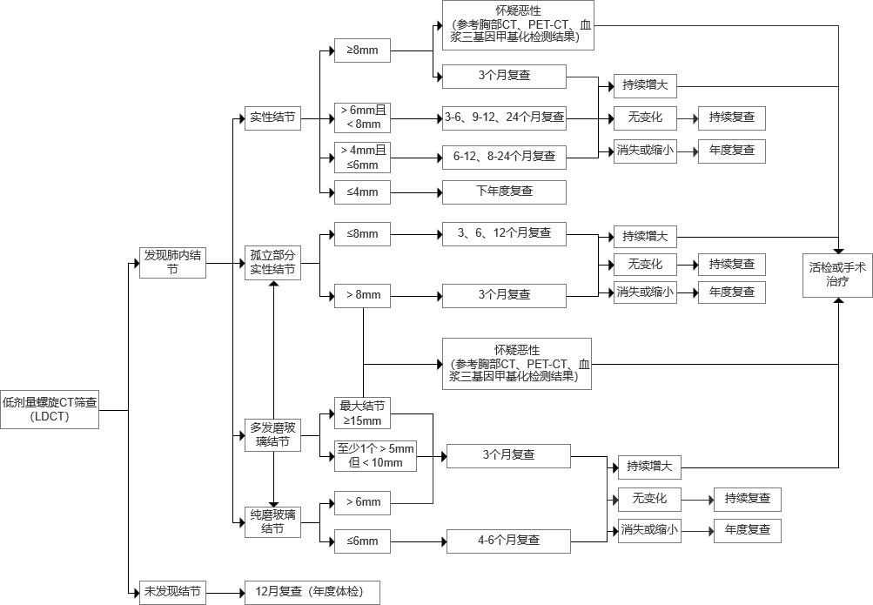
三、常见癌症的筛查策略
近年来，液体活检和生物标记物等检测技术的进步，使肺癌的早期筛查有了更多的可能。对于肺癌高危人群，进行外周血血浆SHOX2/RASSF1A/PTGER4基因甲基化检测有望提高早期肺癌检出率。此外，血浆SHOX2/RASSF1A/PTGER4基因甲基化检测联合低剂量螺旋 CT，可帮助进一步提高肺癌的诊断率。
若运用低剂量螺旋CT筛查发现了未定性结节，则需要定期随访，观察结节有无变化。参考2019年版《肺癌筛查与管理中国专家共识》，对非实性以及实性的肺内结节，推荐以下图中的CT随访处理策略：

Slide 15
三、常见癌症的筛查策略
02
食管癌
高危人群
筛查策略
年龄若≥45岁，符合下列任意一项，都应视为食管癌的高危人群，定期参加食管癌的筛查：
来自食管癌高发区；
有上消化道症状；
有食管癌家族史；
患有食管癌前疾病或癌前病变；
具有食管癌高危因素（吸烟、重度饮酒、头颈部或呼吸道鳞癌、喜食高温或腌制食物、口腔卫生不良等）
内镜和活检病理检查是目前诊断早期食管癌的金标准。内镜下可直观地观察食管的黏膜改变。

Slide 16
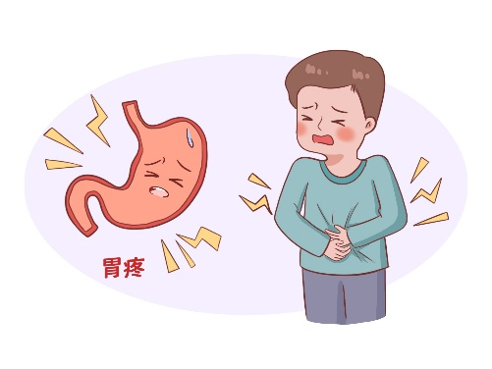
三、常见癌症的筛查策略
03
胃癌
高危人群
筛查策略
年龄≥45岁，且符合下列任意一条者，应视为胃癌的高发人群，应定期接受胃癌筛查：
胃癌高发地区人群；
Hp感染者；
既往患有慢性萎缩性胃炎、胃溃疡、胃息肉、手术后残胃、肥厚性胃炎、恶性贫血等胃的癌前疾病；
胃癌患者一级亲属；
存在胃癌其他风险因素
（如摄入高盐、腌制饮食、吸烟、重度饮酒等）。
胃蛋白酶原检测（PG）、胃泌素-17（G-17）、幽门螺杆菌（Hp）感染检测、血清肿瘤标志物检测等。
Hp的血清学检测可与PG、G-17检测同时进行，更适用于胃癌筛查。
胃镜检查：胃镜检查及其活检是诊断胃癌的金标准。通过综合考虑年龄、病史、家族史、G-17、Hp抗体、PGR等因素，筛选出胃癌的高危人群，再对不同人群安排有针对性的胃镜检查。

Slide 17
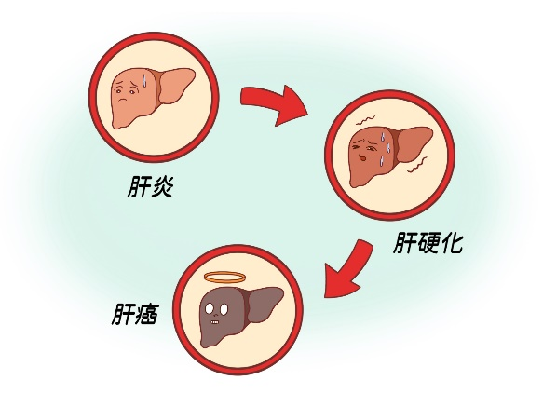
三、常见癌症的筛查策略
04
肝癌
高危人群
筛查策略
40岁以上男性或50岁以上女性慢性乙型、丙型肝炎患者及病毒携带者
有长期酗酒，合并糖尿病者
有肝硬化者
有肝癌家族史者
肝癌的初筛应针对所有乙肝或丙肝病毒感染的成年人，若未发现肝内结节及病灶，可每半年复查一次腹部彩色超声；
对发现肝内结节的患者应进行进一步检查以明确性质。
而针对于肝癌的高危人群，则需肝脏超声检查和血清甲胎蛋白（AFP）进行肝癌早期筛查，建议高危人群至少每隔6个月进行1次检查。

Slide 18
三、常见癌症的筛查策略
05
结直肠癌
高危人群
筛查策略
50岁以上人群，符合下列任意一项情况，都应视为结直肠癌的高危人群，定期参与结直肠癌的筛查：
一级亲属具有结直肠癌病史（包括非遗传性结直肠癌家族史和遗传性结直肠癌家族史）。
本人具有结直肠癌病史。
本人具有肠道腺瘤病史。
本人患有8-10年长期不愈的炎症性肠病。
本人粪便潜血试验阳性。
结直肠癌的筛查和早期诊断工具项目包括
内镜检查：结肠镜：病理活检是目前诊断结直肠癌的金标准；乙状结肠镜。
血液检测：肿瘤标记物CEA和CA19-9等；血浆Septin9/SDC2/BCAT1基因甲基化检测。
粪便检测：粪便隐血试验；多靶点粪便FIT-DNA检测。
结肠CT成像技术：CT仿真结肠镜。

Slide 19
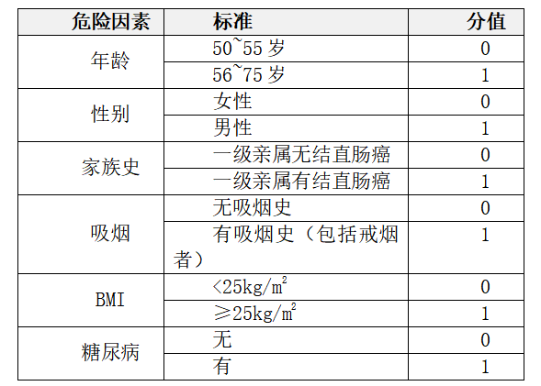
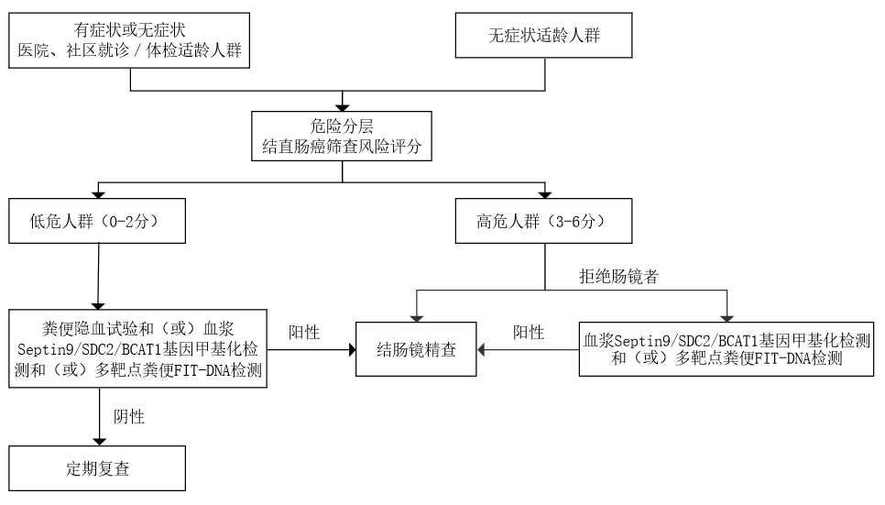
三、常见癌症的筛查策略
可根据我国无症状人群年龄、性别、吸烟、结直肠癌家族史、BMI和自诉糖尿病的评分系统（见结直肠癌的风险评分表）对患者进行风险评分，根据评分结果，制定筛查方案。
低危患者（0～2分）可考虑使用粪便隐血和（或）血浆Septin9/SDC2/BCAT1基因甲基化检测和（或）多靶点粪便FIT-DNA检测进行初筛。推荐高危患者（3～6分）进行结肠镜检查，对于拒绝接受结肠镜检查者进行血浆Septin9/SDC2/BCAT1基因甲基化检测和（或）多靶点粪便FIT-DNA检测，如结果为阳性，则需要进一步做结肠镜检查。
结直肠癌的风险评分表
结直肠癌筛查的具体流程则见下图

Slide 20
三、常见癌症的筛查策略
06
乳腺癌
高危人群
筛查策略
45岁以上的女性就应该接受规律的乳腺癌筛查，具有以下情况的人群更应高度重视：
通过基因检测，发现三代之内的直系亲属中，有人携带BRCA1/BRCA2基因突变。
家族中有亲属患乳腺癌、卵巢上皮癌、输卵管癌、原发性腹膜癌。
月经初潮年龄≤12岁。
绝经年龄≥55岁。
使用“雌孕激素联合”的激素替代治疗不少于半年。
既往有乳腺导管或小叶不典型增生或小叶原位癌。
小于40岁的一般风险女性:不推荐规律性筛查
40-44岁的一般风险女性:每年1次乳腺X线检查+乳腺触诊
45-69岁的一般风险女性:每1-2年1次乳腺X线检查+乳腺触诊
大于69岁的一般风险女性:每2年1次乳腺X线检查

Slide 21
三、常见癌症的筛查策略
07
宫颈癌
高危人群
筛查策略
曾患有或正患有生殖道HPV感染者
有多个性伴侣的女性或其男性配偶有多个性伴侣
性生活过早（早于18岁）的女性
其男性配偶的性伴侣患宫颈癌者
HIV感染者或患有梅毒、淋病等其它性传播疾病者
正在接受免疫抑制剂治疗者
长期服用避孕药、吸烟及有毒瘾者
有宫颈病变家族史者
<21岁女性:无需筛查
21-29岁女性:单独细胞学筛查，每3年一次
30-65岁女性:细胞学+HPV联合筛查，每5年一次
>65岁女性或子宫全切术者:需要根据过去20年内没有CIN2以上病变情况，评估筛查方案

